Slide 1
화분있는집
Version 1.1
Last Updated
작성자 | 작성일 | 화면용도(사용자/관리자) | 개발팀 확인자 | 디자인팀 확인자
이예지 | 2019.08.09 | 관리자
스토리보드
스토리보드 승인
담당자
확인일자

Slide 2
▶ 개정이력
버전 | 작성자 | 일자 | 상세 개정 내용 | 개정부분
 | 검토자 | 일자
1 | 이예지 | 2019-08-09 | 최초 작성

Slide 3
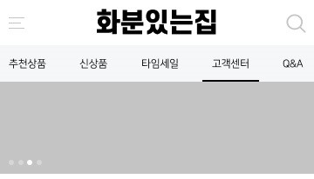
front
헤더
/0001
/main.html
0 | 로고
1 | 좌측 메뉴 - 누르면 좌측에서 메뉴가 슬라이드해서 나온다.
2 | 검색 아이콘 누르면 검색창이 뜬다.
3 | 헤더메뉴 - 누르면 해당 메뉴로 이동
4 | 광고 배너 슬라이드 스타일. 자동으로 넘어간다.
5
6
7
1
0
2
3
4

Slide 4
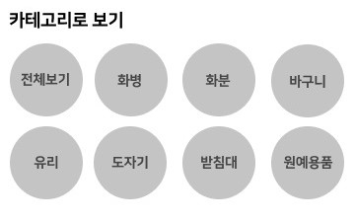
front
헤더
/0001
/main.html
0 | 섹션 이름
1 | 카테고리 - 각 카테고리를 누르면 상품 목록으로 이동한다.
2
3
2
5
6
7
0
1

Slide 5
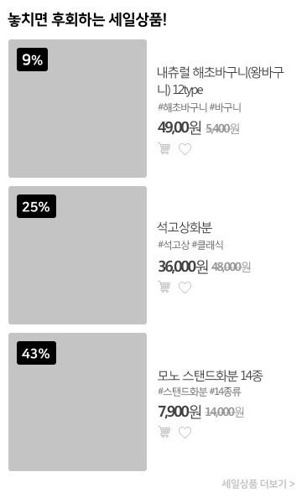
front
헤더
/0001
/main.html
0 | 섹션 이름
1 | 상품 이미지
2 | 할인율 상품 할인율. 세일 상품 목록이기 때문에 강조해준다.
3 | 상품 제목
4 | 상품 요약설명 해시태그 형식으로 상품을 요약하여 설명
5 | 상품 가격 상품 가격. 할인상품인 경우 할인가로 표시하고 우측에 원래 가격을 취소선과 함께 표기한다.
6 | 장바구니 담기 버튼 버튼을 누르면 장바구니에 상품을 담는 팝업이 뜬다.
7 | 찜하기 버튼 버튼을 누르면 찜한 목록에 상품이 바로 담긴다.
8 | 목록 더보기 버튼 세일 상품 목록으로 이동한다.
0
2
3
1
4
5
7
8
9

Slide 6
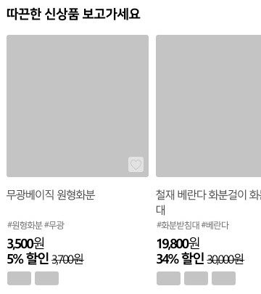
front
헤더
/0001
/main.html
0 | 섹션 이름
1 | 상품 이미지
2 | 상품 찜하기 버튼 - 누르면 상품이 바로 찜하기 목록에 담긴다.
3 | 상품 이름
4 | 상품 요약설명 해시태그 형식으로 상품을 요약하여 설명
5 | 상품 가격 상품 가격. 할인상품인 경우 할인가로 표시하고 우측에 원래 가격을 취소선과 함께 표기한다.
6 | 품절/신상/인기 태그 품절/신상/인기 상태를 알려주는 태그. 해당하는 경우에만 노출
7
0
1
2
3
4
5
6

Slide 7
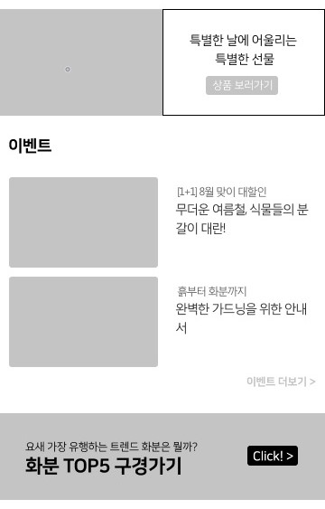
front
헤더
/0001
/main.html
0 | 광고 이미지
1 | 광고 링크 버튼 - 누르면 해당 기획전 상품 리스트로 이동.
2 | 섹션 제목
3 | 이벤트 이미지
2 | 이벤트 제목 및 요약설명
5 | 이벤트 목록 더보기 링크
6 | 배너 타이틀
7 | 배너 링크 버튼
0
1
2
4
3
5
6
7

Slide 8
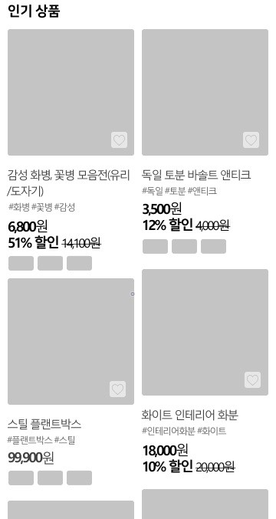
front
헤더
/0001
/main.html
0 | 섹션 제목
1 | 상품 제목
2 | 상품 찜하기 버튼 - 누르면 상품이 바로 찜하기 목록에 담긴다.
3 | 상품 이름
4 | 상품 요약설명 해시태그 형식으로 상품을 요약하여 설명
5 | 상품 가격 상품 가격. 할인상품인 경우 할인가로 표시하고 우측에 원래 가격을 취소선과 함께 표기한다.
6 | 품절/신상/인기 태그 품절/신상/인기 상태를 알려주는 태그. 해당하는 경우에만 노출
7
0
1
2
3
4
5
6

Slide 9
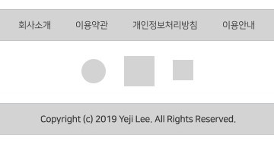
front
헤더
/0001
/main.html
0 | 푸터 메뉴
1 | 푸터 메뉴 타이틀 - 누르면 해당 메뉴로 바로 이동.
2 | 소셜 아이콘 링크 누르면 회사의 소셜 링크로 이동.
3 | 저작권 설명
2
5 | 가입하기 링크 스타일 : 링크 (이후 문서에서 링크 스타일 오브젝트는 글씨에 밑줄) 동작 클릭 : 가입 페이지로 이동 (URL: /join)
6 | 햄버거 버튼 스크롤을 아래로 일정 이상 내리면 메뉴가 안보이기 때문에 햄버거 버튼이 위에서 내려온다. 클릭하면 상단 헤더가 위에서 내려온다.
7 | 헤더 닫기 버튼 클릭하면 상단 헤더가 다시 올라가고 햄버거 버튼이 다시 내려온다
1
0
2
3

